Slide 1


Закон Ома для участка и полной цепи
Автор презентации: Presentacium.ru

Slide 2

Введение
В презентации мы рассмотрим основные аспекты закона Ома, включая его определение и формулы для участка и полной цепи. Обсудим различия между участком и полной цепью, а также влияние температуры на сопротивление. Также коснёмся применения закона Ома в практике и электронике, включая сложные цепи и экспериментальную проверку.

Slide 3

Определение закона Ома
Закон Ома гласит, что сила тока \(I\) в участке цепи прямо пропорциональна напряжению \(U\) на концах этого участка и обратно пропорциональна его сопротивлению \(R\). Математически это выражается формулой \(I = \frac{U}{R}\).
В качестве примера, если напряжение на участке составляет 12 вольт, а его сопротивление — 4 ома, то сила тока будет равна 3 амперам.

Slide 4


Формула для участка цепи
Согласно закону Ома, сила тока I в участке цепи прямо пропорциональна напряжению U на концах этого участка и обратно пропорциональна его сопротивлению R. Формула выглядит так: I = U / R.
Например, при напряжении 12 вольт и сопротивлении 4 ома сила тока в цепи составит 3 ампера.

Slide 5

Применение закона Ома в практике
1
В практике закон Ома используется для расчёта параметров электрических цепей.
2
Например, при напряжении 12 В и сопротивлении 4 Ом сила тока в цепи составляет 3 А.
3
Это позволяет определить оптимальную нагрузку на элементы цепи, предотвращая их перегрев и выход из строя.

Slide 6

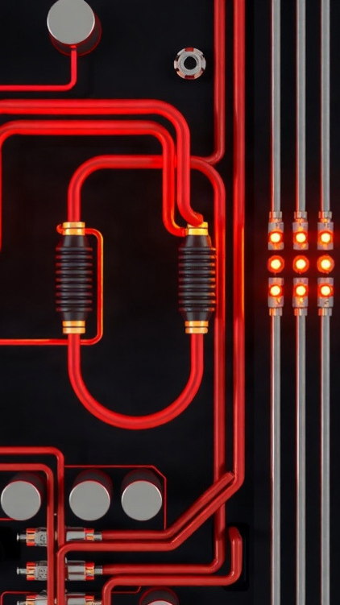
Закон Ома для параллельного соединения
При параллельном соединении нескольких резисторов общее сопротивление цепи определяется по формуле: $\frac{1}{R_{общ}} = \frac{1}{R_1} + \frac{1}{R_2} + \frac{1}{R_3} + ..
+ \frac{1}{R_n}$.
Например, при параллельном соединении двух резисторов с сопротивлениями $R_1 = 4$ Ом и $R_2 = 6$ Ом общее сопротивление цепи составит примерно $2{,}4$ Ом. При этом общий ток в цепи равен сумме токов через отдельные резисторы.

Slide 7

Закон Ома для последовательного соединения
При последовательном соединении элементов полное сопротивление цепи равно сумме сопротивлений отдельных проводников: $R = R_1 + R_2 + \ldots + R_n$.
При этом напряжение на всей цепи равно сумме напряжений на отдельных участках: $U = U_1 + U_2 + \ldots + U_n$.
Ток в цепи остаётся постоянным и равен $I = \frac{U}{R}$.

Slide 8

Влияние температуры на сопротивление
При увеличении температуры сопротивление большинства металлов возрастает на 0,1–0,3% на каждый градус Цельсия. Например, для нихрома при температуре 100 °C сопротивление увеличивается примерно на 10% по сравнению с комнатной температурой. Удельное сопротивление полупроводников и изоляторов, напротив, уменьшается с ростом температуры, что делает их особенно интересными для использования в определённых условиях.

Slide 9

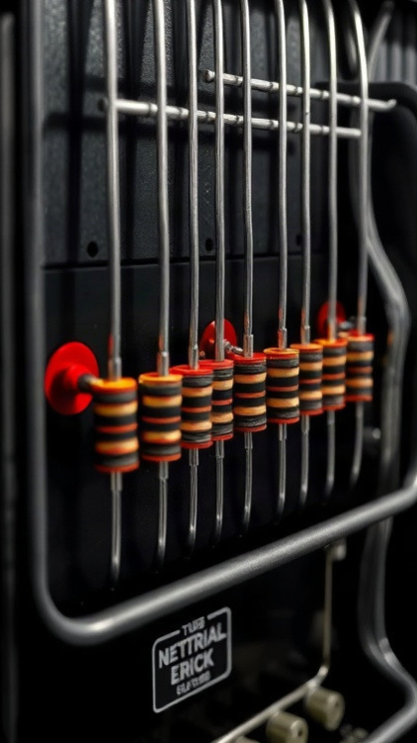
Закон Ома в сложных цепях
В сложных электрических цепях закон Ома описывает взаимосвязь между напряжением, силой тока и сопротивлением на разных участках.
Например, при последовательном соединении резисторов общее сопротивление цепи равно сумме всех сопротивлений, что подтверждается расчётами: если сопротивления равны 10 Ом, 20 Ом и 30 Ом, общее сопротивление составит 60 Ом.
В случае параллельного соединения резисторов общее сопротивление вычисляется по формуле, учитывающей обратные величины сопротивлений, что позволяет эффективно управлять токами в разветвлённых схемах.

Slide 10
Практические задачи на закон Ома
1
2
Согласно закону Ома, при силе тока в цепи 2 А и сопротивлении 10 Ом напряжение на участке составит 20 В.
Для расчёта полной цепи с ЭДС 12 В, внутренним сопротивлением 2 Ом и внешним сопротивлением 8 Ом сила тока будет равна 1,2 А. Применение закона Ома позволяет определить параметры электрической цепи, например, рассчитать необходимую мощность для подключения нагрузки в 50 Вт при сопротивлении 100 Ом.

Slide 11
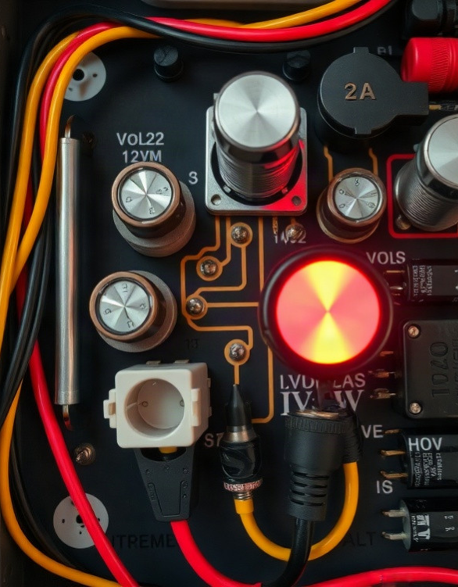
Влияние источников ЭДС на цепь
При подключении к цепи источника ЭДС с напряжением 12 В и внутренним сопротивлением 2 Ом сила тока в полной цепи составит 2 А, если сопротивление внешней цепи равно 6 Ом. Согласно закону Ома, увеличение напряжения источника до 24 В при том же внутреннем сопротивлении и сопротивлении внешней цепи в 6 Ом приведёт к увеличению силы тока до 4 А. Эти расчёты иллюстрируют, как изменение ЭДС источника влияет на параметры электрической цепи.

Slide 12
Экспериментальная проверка закона Ома
1
В ходе экспериментальной проверки закона Ома был использован участок цепи с сопротивлением 10 Ом.
2
При подаче напряжения 12 В на участке силой тока 1,2 А была зафиксирована линейная зависимость между напряжением и силой тока, что подтвердило справедливость закона Ома для данного участка цепи.
3
Также была проверена корректность закона Ома для полной цепи при подключении дополнительных элементов, что дало положительные результаты.

Slide 13

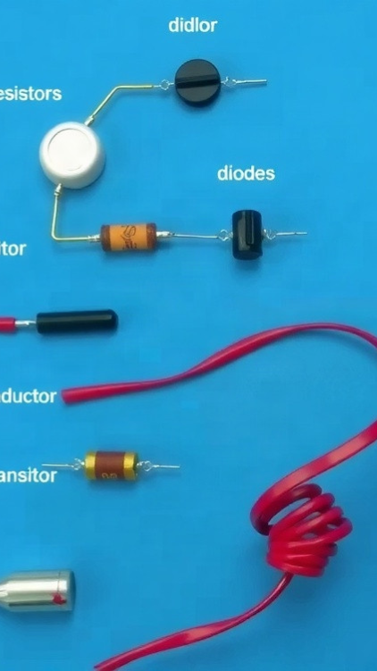
Применение закона Ома в электронике
Диаграмма показывает применение закона Ома в различных электронных компонентах. Параметры представлены в процентах и отражают долю использования каждого типа элемента (резисторы, конденсаторы, диоды, транзисторы, индуктивности) в схемах.

Slide 14

Спасибо за внимание!
Спасибо за внимание. В этой презентации мы рассмотрели основные аспекты закона Ома, включая формулы для участка и полной цепи, а также особенности параллельного и последовательного соединений. Мы также обсудили влияние температуры на сопротивление и применение закона Ома в практике и электронике.

